Slide 1
MSPR — BLOC 2 · RNCP 35584 · TPRE961
Déployer un ERP sur Kubernetes
Proof of Concept : Odoo sur un cluster K3s, 100 % Infrastructure as Code
Société COGIP — Client Tesker
Équipe : Augustin DUFETELLE · Victor LESCOUTRE · Yvan DANJOU
Soutenance : __ / __ / 2026

Slide 2
1
Contexte & expression du besoin
COGIP édite des logiciels de gestion (ERP). Elle a remporté un contrat majeur avec Tesker, constructeur de véhicules électriques, et externalise son infrastructure.
Évolutive & flexible
Monter en charge facilement
Notre mission : proposer un premier PoC d'infrastructure démontrant le déploiement de l'ERP Odoo sur Kubernetes.
Résiliente aux pannes
Orchestration Kubernetes
Reproductible (PRA)
Infrastructure as Code
MSPR Bloc 2 — TPRE961 · COGIP / Tesker

Slide 3
2
Objectif du Proof of Concept
Déployer Odoo sur un cluster Kubernetes, de façon entièrement automatisée et reproductible.
3
100 %
1
HTTPS
nœuds K3s
Infrastructure
as Code
commande
Ingress
1 control-plane + 2 workers
Terraform + Ansible
make all reconstruit tout
odoo.cogip.local
MSPR Bloc 2 — TPRE961 · COGIP / Tesker

Slide 4
3
Équipe & méthode agile
AD
Augustin DUFETELLE
VL
Victor LESCOUTRE
YD
Yvan DANJOU
Chef de projet / Applicatif
Infrastructure & automatisation
Qualité / Réseau
Odoo, PostgreSQL, dossier
Terraform, K3s, Ansible
NFS, Ingress, tests, preuves
Méthode & outils
Agilité : Scrum hybride + Kanban (À faire → En cours → Revue technique → Terminé), points quotidiens et revue technique collective.
Outils : Git (versionnement du code, secrets exclus), messagerie d'équipe, suivi par jalons.
MSPR Bloc 2 — TPRE961 · COGIP / Tesker

Slide 5
4
Organisation : planning & jalons
Projet conduit sur ~4 semaines, jalonné par 5 étapes clés (détail dans le diagramme de Gantt).
J1
J2
J3
J4
J5
22/05
28/05
04/06
10/06
16/06
Cadrage validé
Infra Terraform
Cluster K3s
Odoo en HTTPS
Soutenance
Choix techno + Gantt
3 VMs actives
3 nœuds Ready
odoo.cogip.local
Dossier + démo
MSPR Bloc 2 — TPRE961 · COGIP / Tesker

Slide 6
5
Choix technologiques & justification
K3s
Multipass (QEMU)
Distribution Kubernetes
Hébergement local ARM64
Traefik + ServiceLB intégrés : pas de MetalLB ni ingress-nginx. Léger, idéal pour 8 Go de RAM.
3 VMs Ubuntu 22.04 natives Apple Silicon. Coût nul, 100 % reproductible.
Terraform + Ansible
Images officielles
Infrastructure as Code
Odoo 17 + PostgreSQL 16
Terraform crée les VMs ; Ansible installe K3s, NFS, cert-manager et déploie Odoo.
Chart Bitnami écarté (déprécié → ImagePullBackOff). Manifests via kubernetes.core.
MSPR Bloc 2 — TPRE961 · COGIP / Tesker

Slide 7
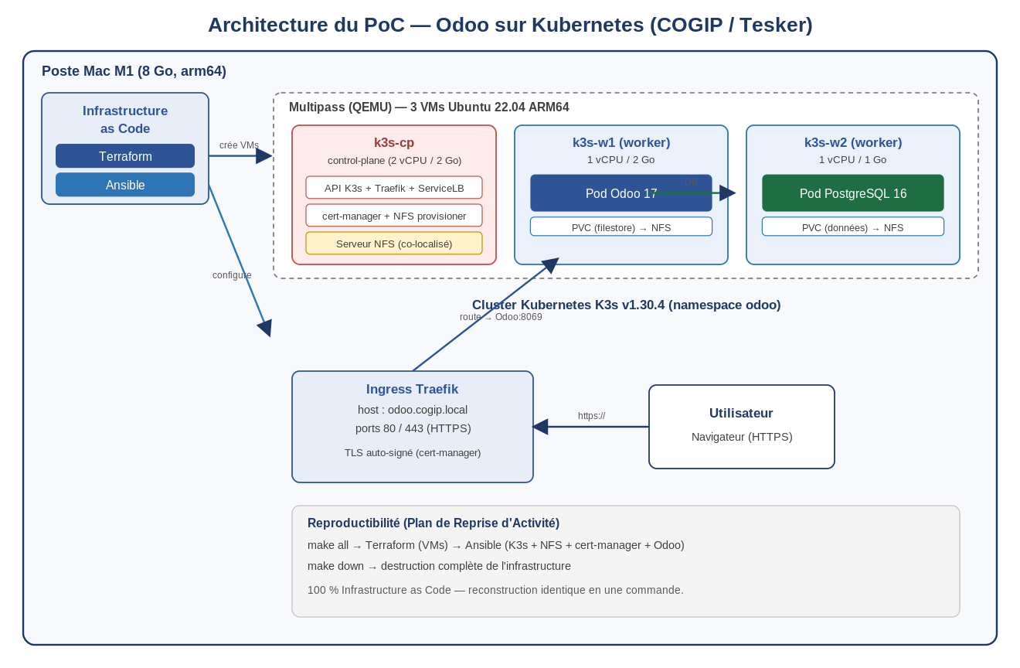
6
Architecture de la solution
Du poste Mac à l'accès Odoo en HTTPS — cluster K3s, stockage NFS, Ingress Traefik.
MSPR Bloc 2 — TPRE961 · COGIP / Tesker

Slide 8
7
Un déploiement entièrement automatisé
➜
➜
➜
1
2
3
4
Terraform
Ansible — Cluster
Ansible — Plateforme
Ansible — Odoo
Crée les 3 VMs
Multipass (cloud-init)
Installe K3s
+ serveur NFS
Helm : provisioner NFS
+ cert-manager
PostgreSQL + Odoo
+ Ingress HTTPS
make all reconstruit l'ensemble de la plateforme, du provisionnement à l'application, sans aucune action manuelle.
MSPR Bloc 2 — TPRE961 · COGIP / Tesker

Slide 9
DÉMONSTRATION
Le cluster en direct
1. État du cluster — 3 nœuds Ready, tous les pods Running
2. Odoo accessible dans le navigateur en HTTPS
3. Reconstruction automatisée (make down → make all)

Slide 10
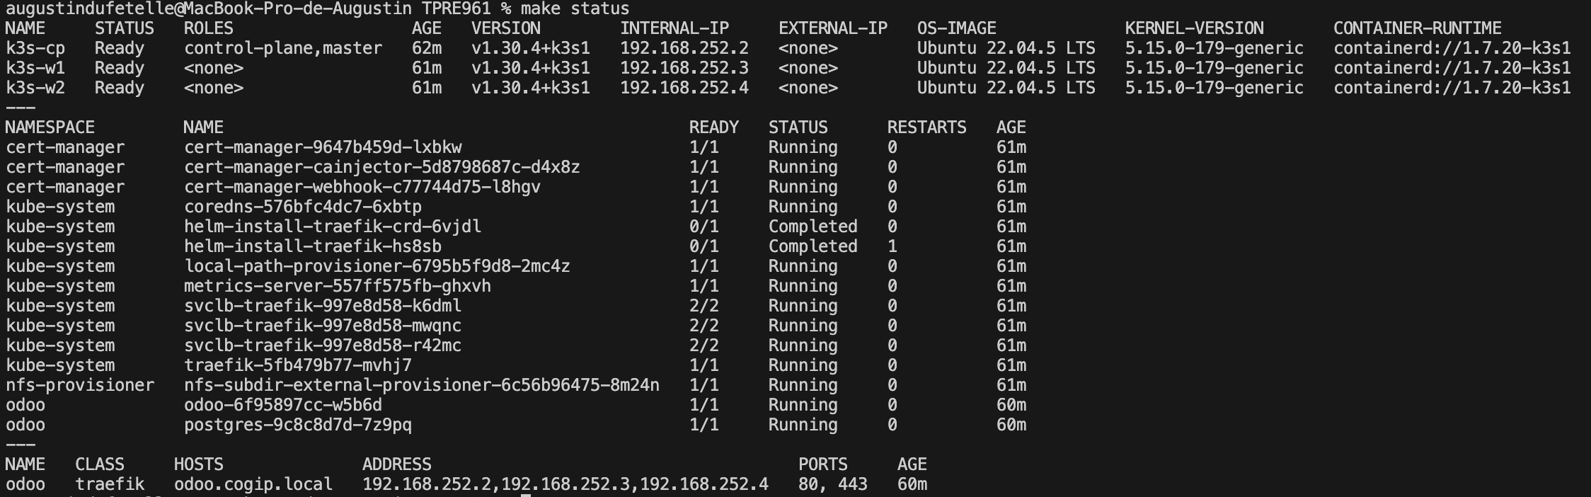
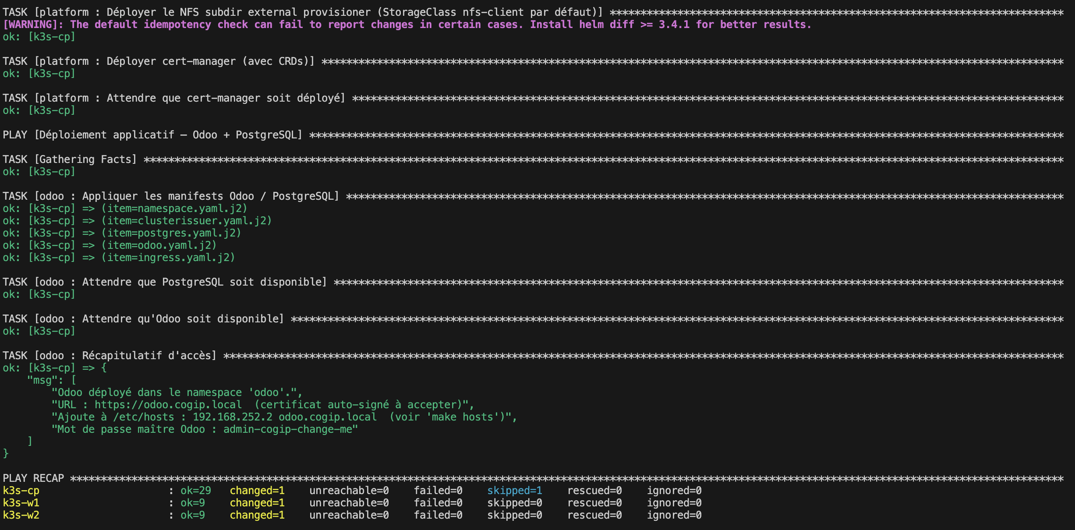
8
Preuve : cluster opérationnel
Ce que montre make status
3 nœuds Ready (K3s v1.30.4)
Pods Running : Traefik, cert-manager, NFS
ns odoo : Odoo + PostgreSQL
Ingress : odoo.cogip.local (80/443)
PLAY RECAP
failed = 0 · unreachable = 0
Déploiement Ansible réussi sur les 3 nœuds — l'ensemble de la plateforme installée sans erreur.
MSPR Bloc 2 — TPRE961 · COGIP / Tesker

Slide 11
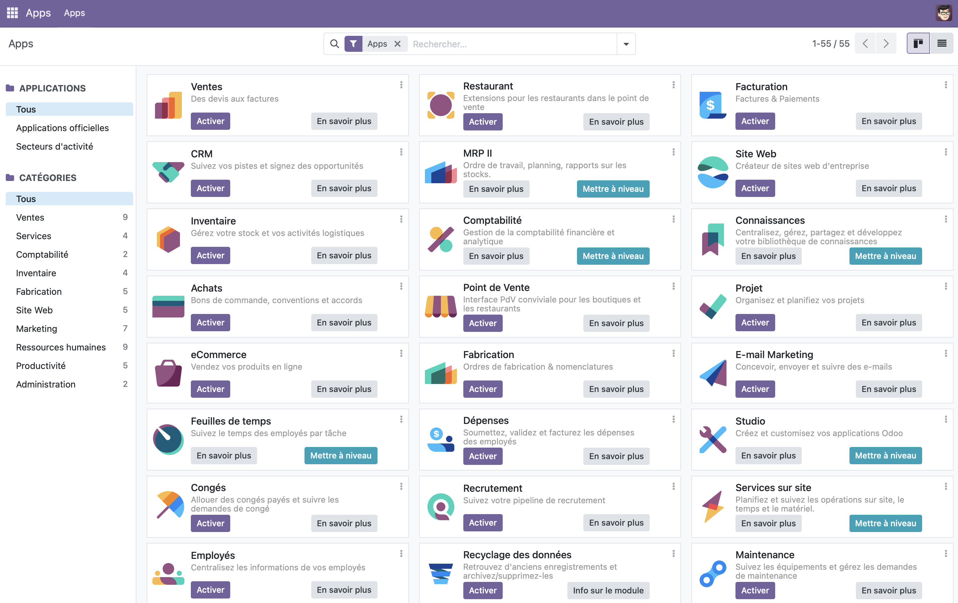
9
Preuve : Odoo accessible via l'Ingress
https://odoo.cogip.local
L'ERP Odoo 17 est servi par le cluster, exposé en HTTPS via Traefik (certificat auto-signé cert-manager).
Une base de démonstration COGIP a été créée pour la soutenance.
MSPR Bloc 2 — TPRE961 · COGIP / Tesker

Slide 12
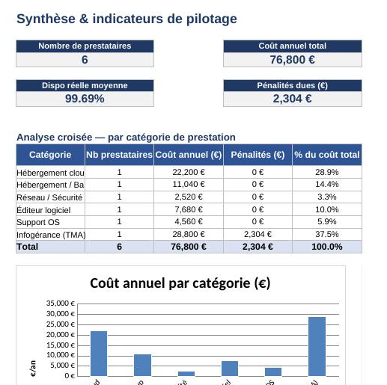
10
Pilotage des prestataires & inclusion
Démarche inclusive
Accueil du handicap : supports accessibles, aménagement du poste, délais adaptés.
Communication multiculturelle : écoute active, reformulation, anglais, fuseaux horaires.
Collaboration à distance : outil collaboratif, check-in / check-out, base documentaire partagée.
Cohésion : temps informels, serious game, webinaires interculturels.
Tableau de bord : SLA, coûts, pénalités, analyse croisée et graphiques.
MSPR Bloc 2 — TPRE961 · COGIP / Tesker

Slide 13
11
Difficultés rencontrées & solutions
Difficulté | Solution apportée
3 VMs sur 8 Go de RAM | Dimensionnement réduit + option de repli à nœud unique (carte nodes)
Chart Bitnami Odoo déprécié (ImagePullBackOff) | Images officielles déployées par manifests (kubernetes.core.k8s)
« No route to host » au 1er déploiement | Amorçage ARP (ping des VMs) avant Ansible
Script d'inventaire : JSON vide | Lecture du JSON via un fichier temporaire (conflit pipe / heredoc)
Callback Ansible « yaml » supprimé | stdout_callback=default + result_format=yaml
MSPR Bloc 2 — TPRE961 · COGIP / Tesker

Slide 14
12
Plan de Reprise d'Activité (PRA)
La reproductibilité, exigence centrale de COGIP, se résume à deux commandes :
make down
make all
Détruit l'infrastructure (simulation d'un incident majeur).
Reconstruit tout à l'identique : VMs → K3s → NFS → cert-manager → Odoo.
Aucune action manuelle entre les deux. État final identique, garanti par le code.
→ C'est la démonstration concrète du Plan de Reprise d'Activité demandé par Tesker.
MSPR Bloc 2 — TPRE961 · COGIP / Tesker

Slide 15
13
Vers la production (cloud managé)
Le même découpage Terraform / Ansible se transpose en production haute disponibilité :
1
Cluster managé HA
2
Stockage CSI
Kapsule / GKE / AKS — control-plane managé, workers multi-zones
Volumes réseau répliqués au lieu du NFS local
3
TLS Let's Encrypt
4
Sécurité & exploitation
Certificats ACME + LoadBalancer managé
Secrets en coffre, sauvegardes PostgreSQL, observabilité
MSPR Bloc 2 — TPRE961 · COGIP / Tesker

Slide 16
Conclusion
Un PoC fonctionnel : Odoo sur Kubernetes, exposé en HTTPS, 100 % automatisé.
Reproductible : PRA démontré en une commande.
Conduit en agilité : Gantt, Kanban, pilotage et démarche inclusive.
Merci de votre attention — Questions ?
Augustin DUFETELLE · Victor LESCOUTRE · Yvan DANJOU

